Slide 1


Slide 2
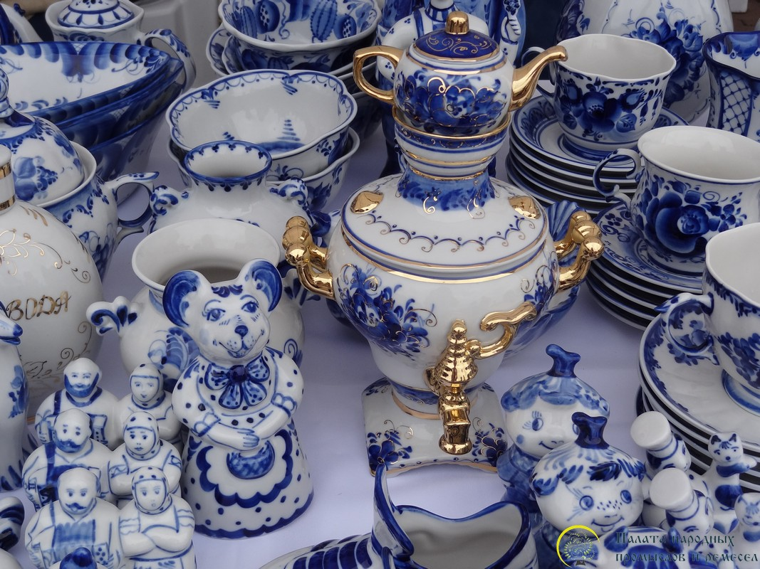

Slide 3
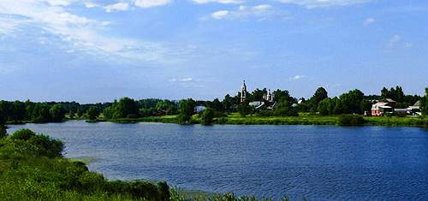
Гжель — село в Раменском районе Московской области , находится в 57 км от города Москвы.

Slide 4
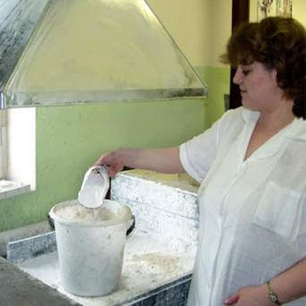
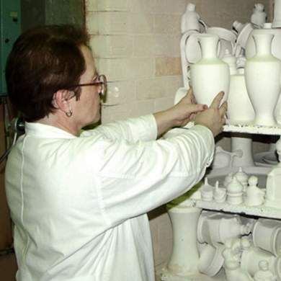
Изделия из глины для прочности обжигают в печах при очень высокой температуре.

Slide 5
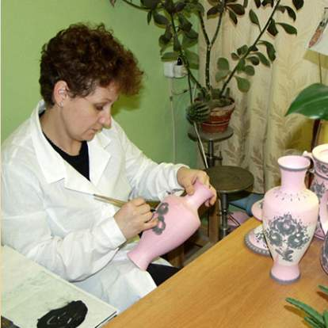
Роспись Гжели выполняется кобальтом. Минерал кобальт не выгорает при температуре свыше 1000 градусов.

Slide 6
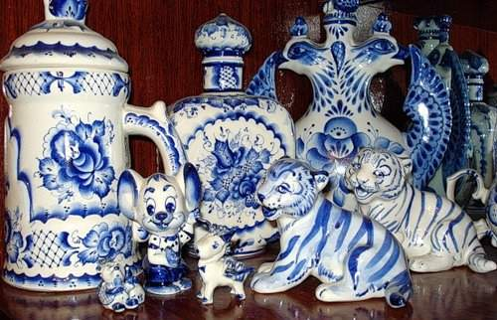
Оттенки цвета появляются лишь после обжига.

Slide 7
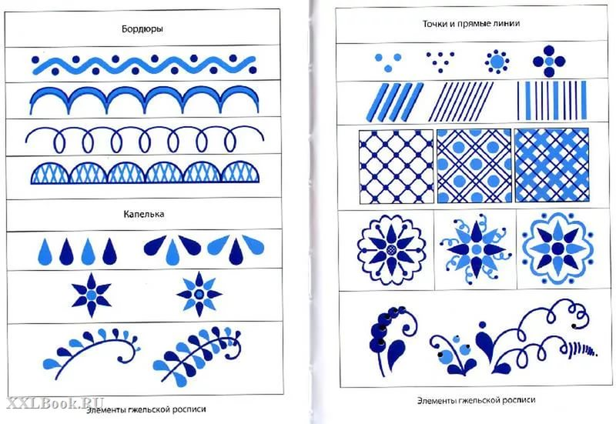

Slide 8
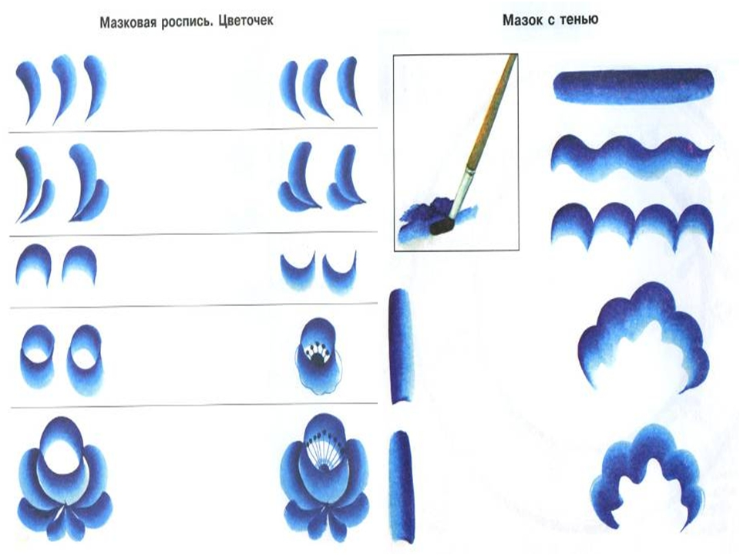

Slide 9

Птица

Slide 10
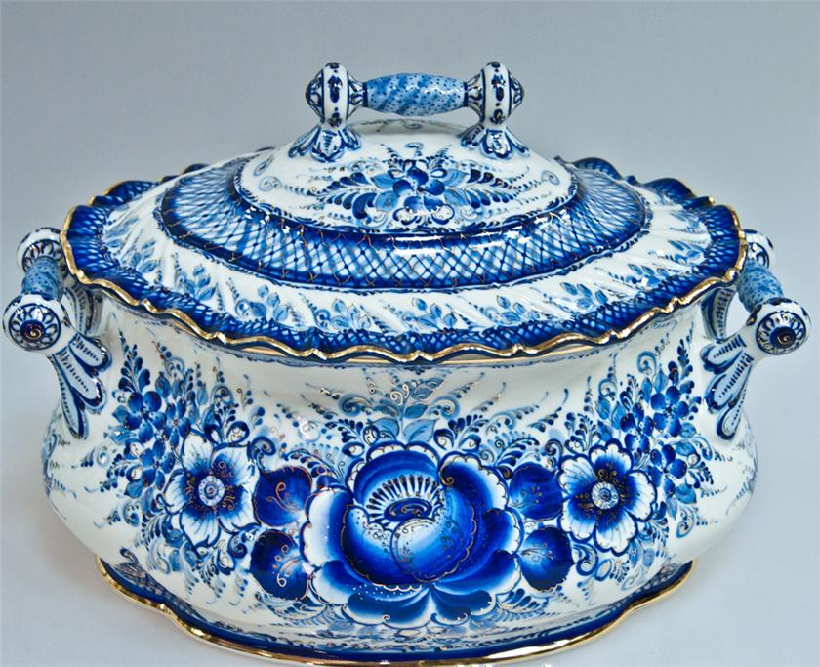

Slide 11
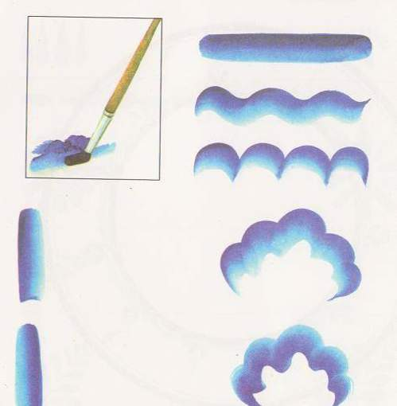
Мазок с тенью.
Мазок с тенями – это особый тональный мазок, в котором отчетливо виден переход от темного к светлому оттенку синего цвета. Очень важным для получения хорошего мазка является правильное распределение краски по кисти – к краю ее должно быть больше, а к середине меньше.

Slide 12
Бордюры.
Рисуются тонким концом кисти.

Slide 13
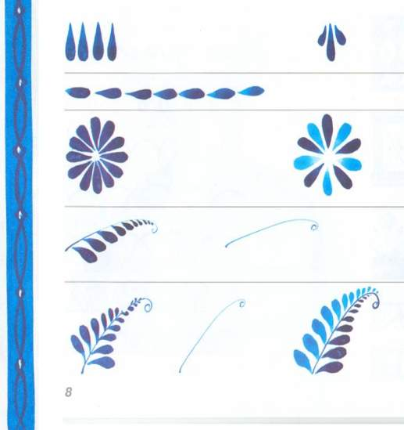
Мазок «Капелька»
Название его связано с внешним видом, который напоминает дождевую капельку. «Капелькой» изображают листочки веточки и лепестки многих цветов. Очень красиво смотрятся капельки, расположенные с одной или двух сторон от стебля, особенно если размер их меняется

Slide 14
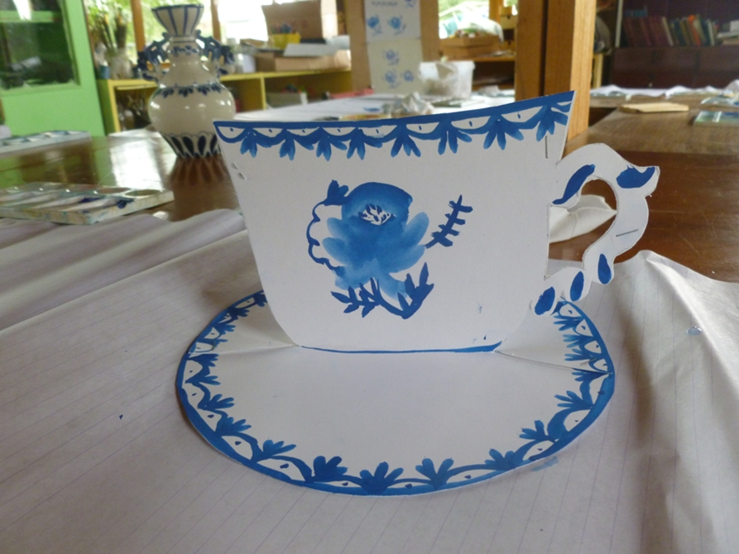

Slide 15
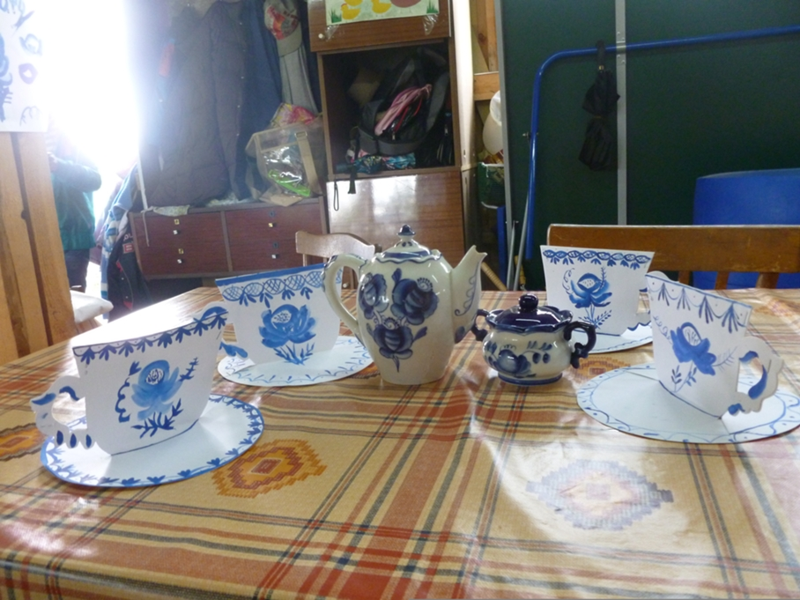

Slide 17
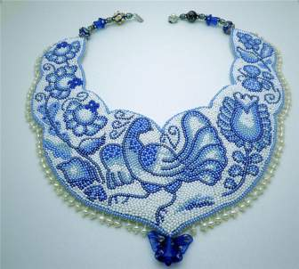
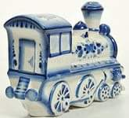
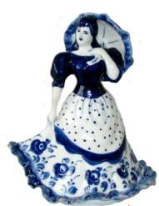
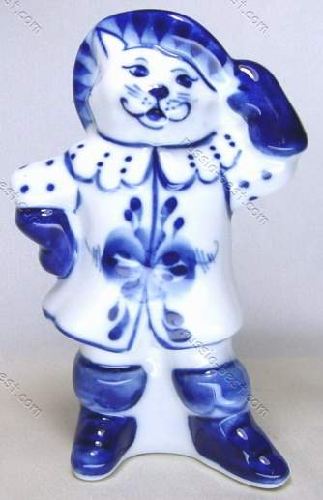
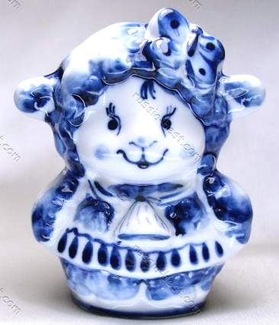
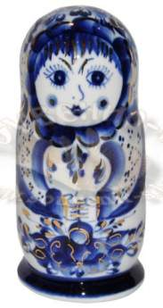

Slide 18
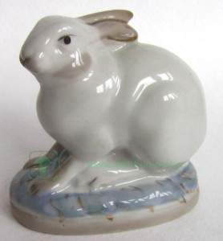
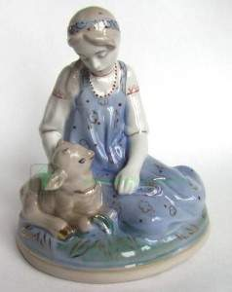
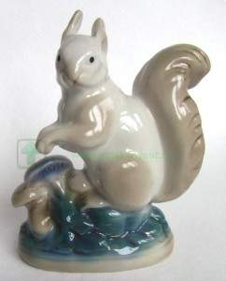
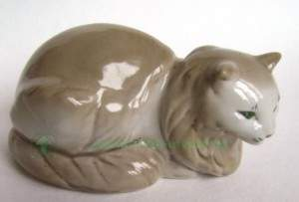
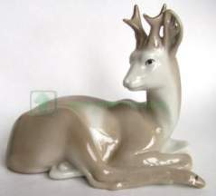
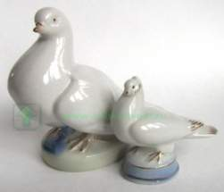
Статуэтки старой гжели (1954г.)

Slide 19

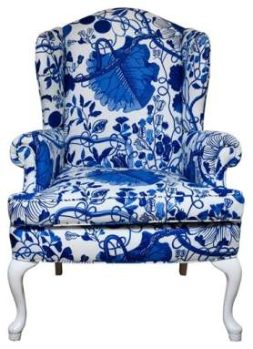
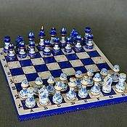
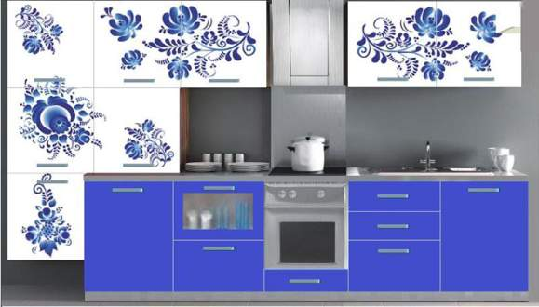
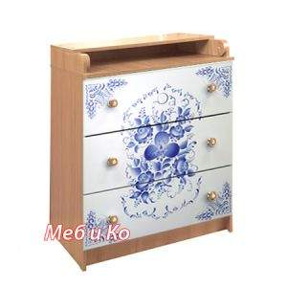

Slide 20
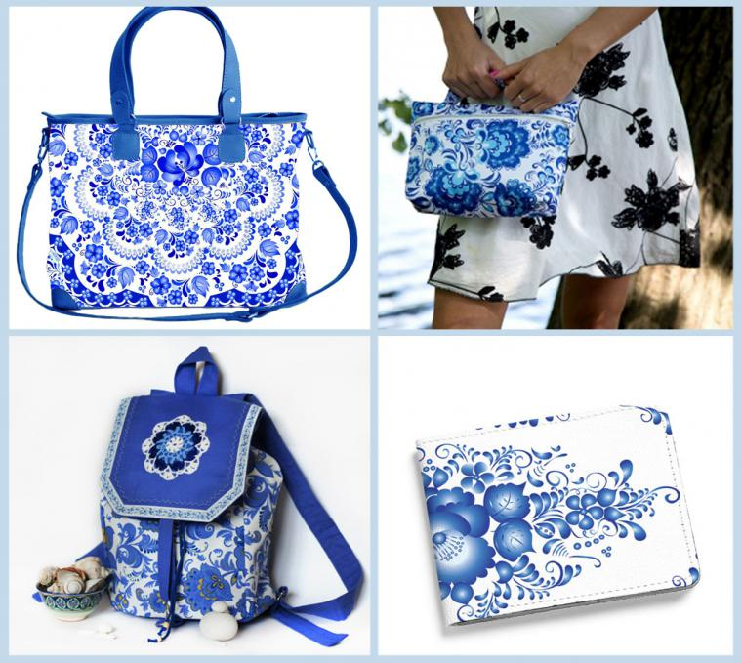
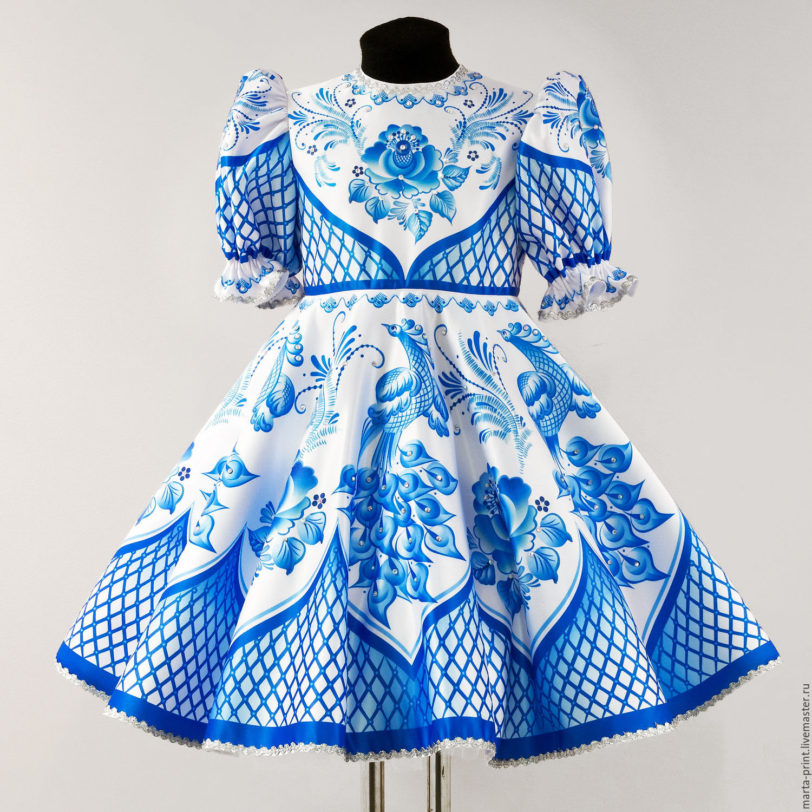

Slide 21


